Slide 1


微信服务号优化项目启动&评审
网络金融部
2019年4月

Slide 2
会议议题
项目范围
项目日程计划
UE及UI设计
架构设计
开发过程管理
Q&A

Slide 3
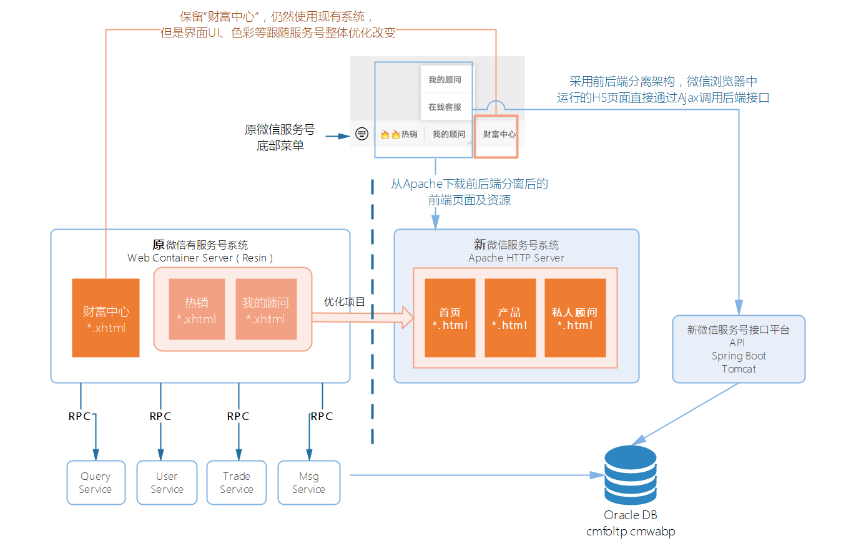
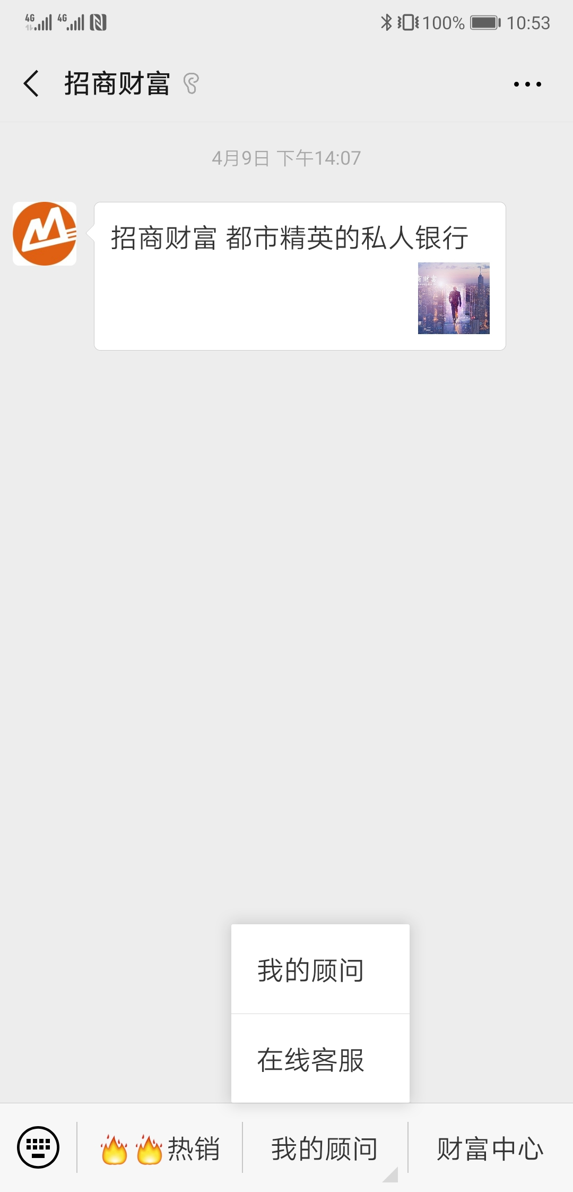
项目范围
本期MVP包括内容
除“我的”以外的全部页面，
含“首页”、“产品”、“理财顾问”、“持仓”，以及MGM、合格投资者认定等已经上线需求在内。

Slide 4
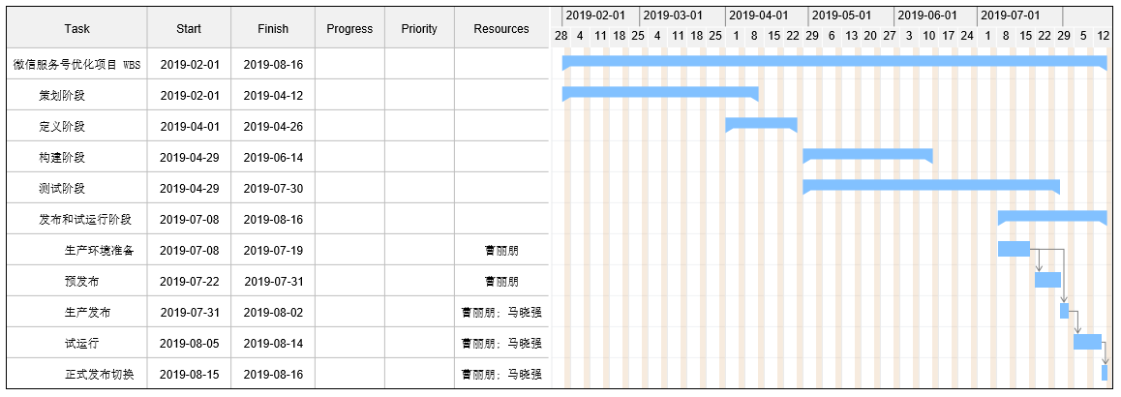
项目日程计划
根据项目范围及目标，拆解任务形成WBS，而后评估工作量、分配资源形成项目日程计划

Slide 5
项目日程计划
UE/UI优化的日程计划及与后端开发的配合

Slide 6
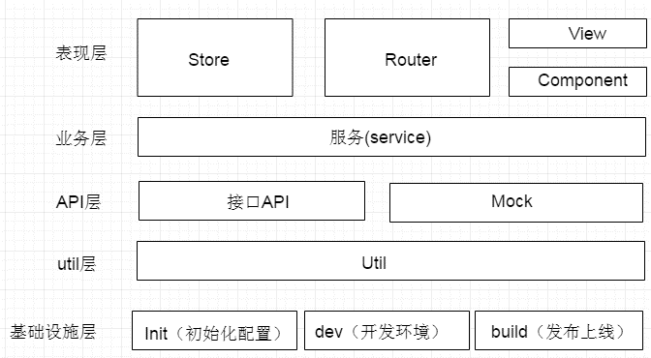
系统架构设计——前端MPA架构
前端及后端系统架构设计是本次优化项目重点之一
本项目采用前后端分离架构，相比原有电商系统，进行了较大规模的改造。从架构，到业务逻辑实现，除数据库中开发的存储过程以外，都进行了重新开发。

Slide 7
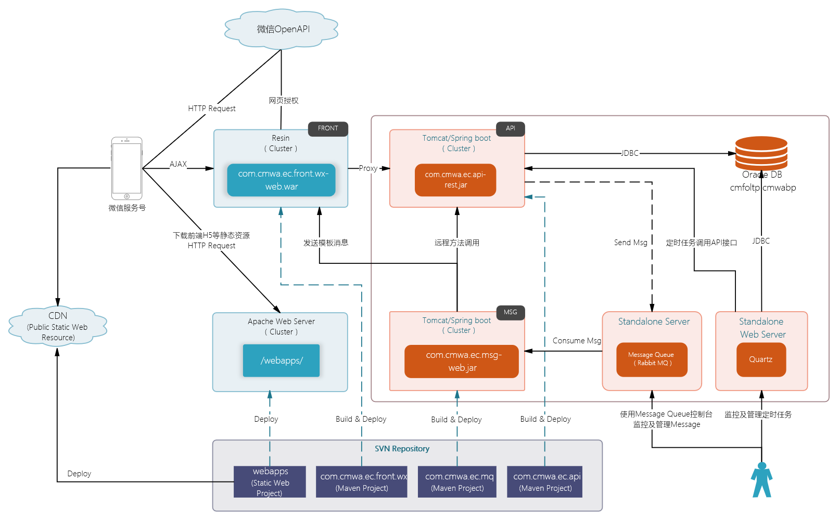
系统架构设计——后端接口平台架构
前端及后端系统架构设计是本次优化项目重点之一
本项目采用前后端分离架构，相比原有电商系统，进行了较大规模的改造。从架构，到业务逻辑实现，除数据库中开发的存储过程以外，都进行了重新开发。

Slide 8
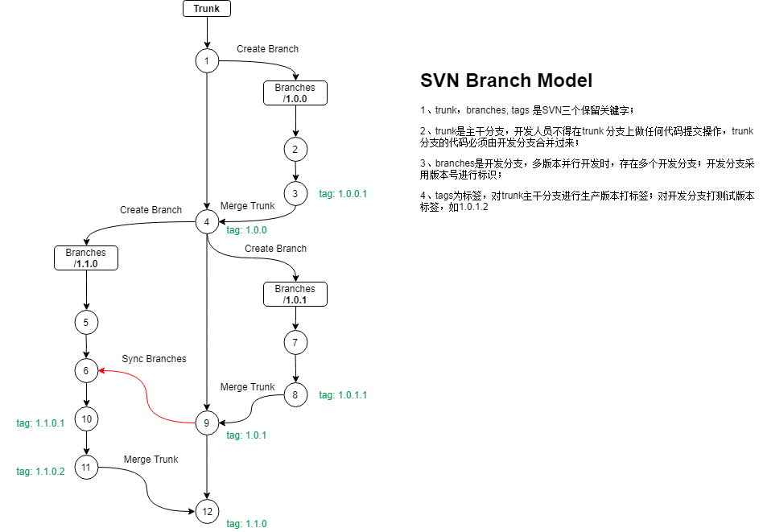
开发过程管理
SVN Branch Model

Slide 9
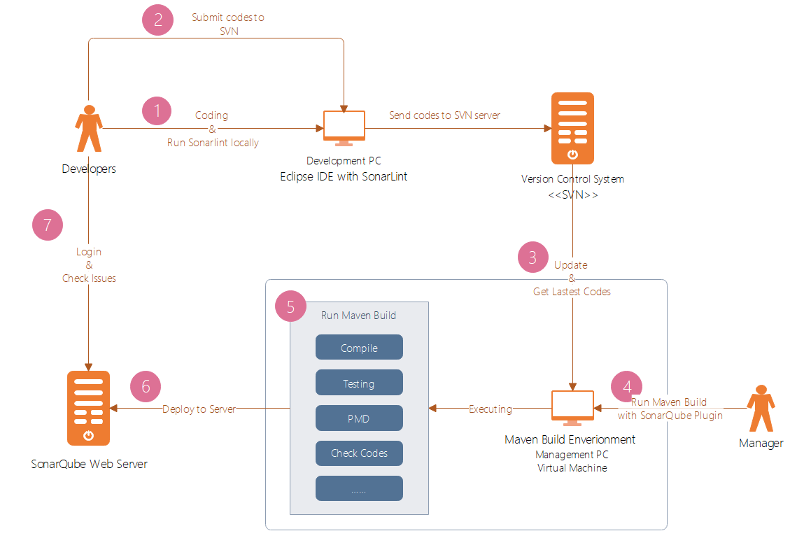
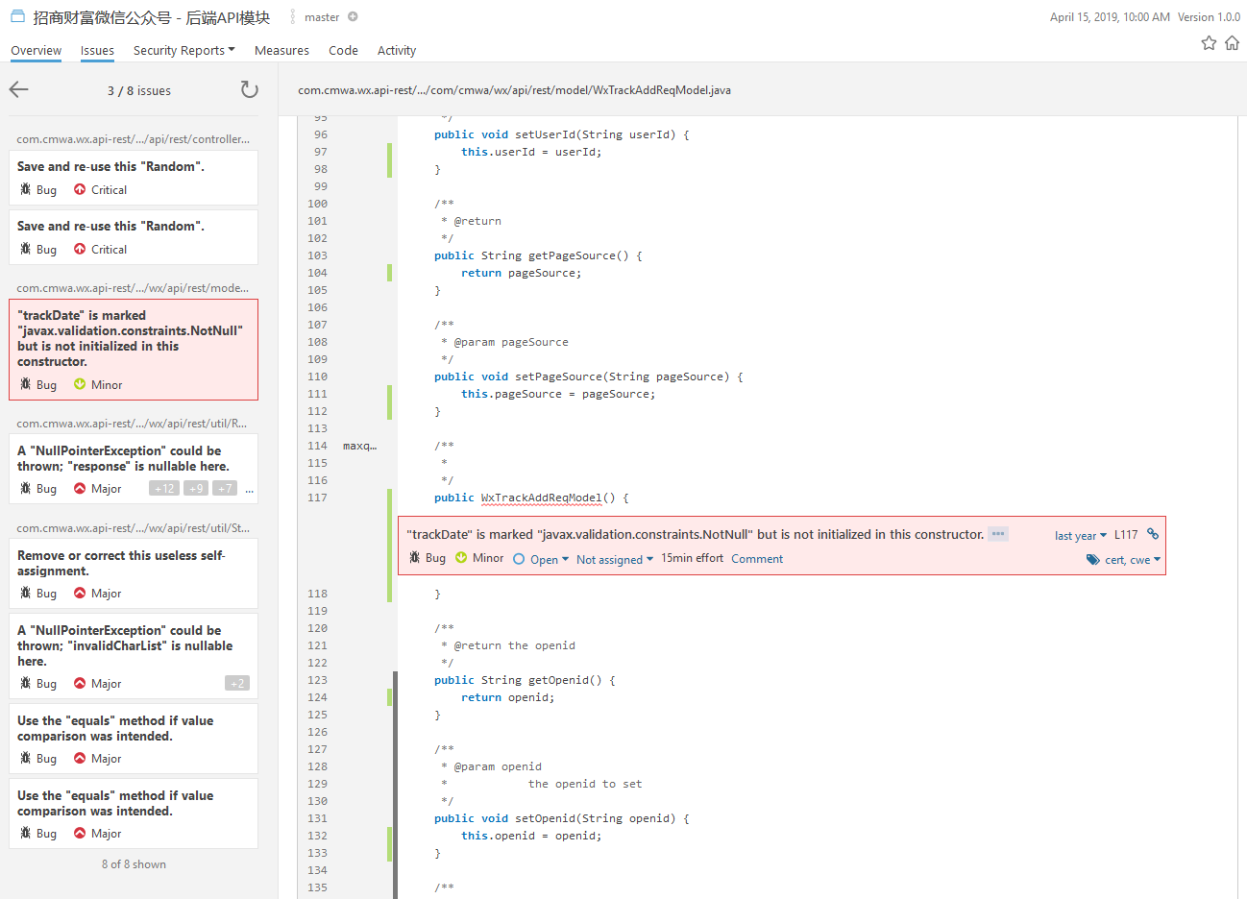
开发过程管理
Continuous Inspect ——集成自动化测试报告、静态代码检查以及团队协作功能

